Slide 1
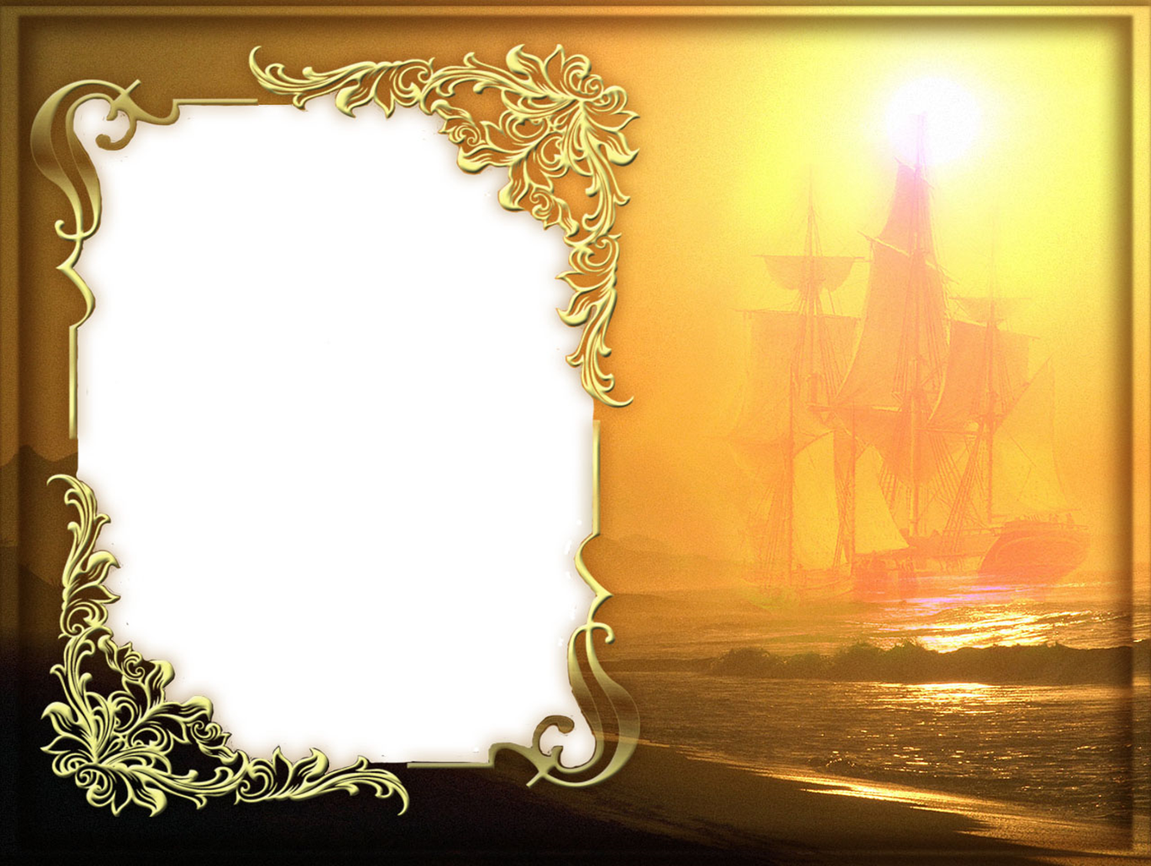
Виртуальное
путешествие
в мир
искусства
мир
живописи
снова дарит встречу
История России
в картинах
МКУК «Детская библиотека»
Старощербиновского сельского поселения Щербиновского района

Slide 2
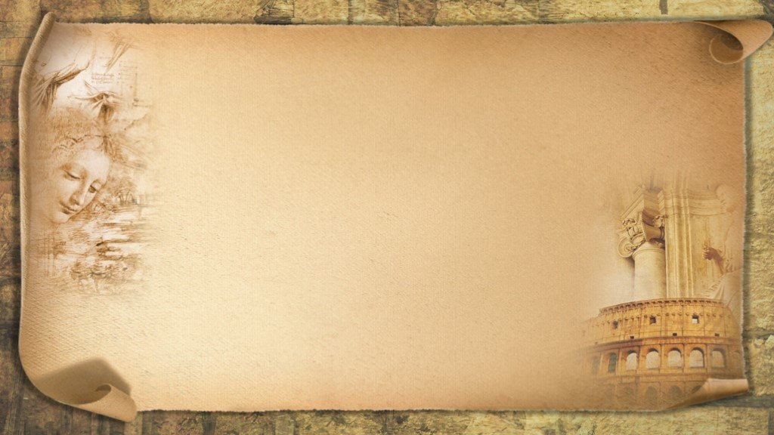
Исторический жанр в живописи получил свое развитие в эпоху Возрождения. Он считался высшей ступенькой достижений живописцев, поэтому картины писались только на значительные, заслуживающие отображения на холсте темы с глубоким внутренним смыслом. Историческая живопись в России появилась во второй половине 18 века и практически сразу заняла ведущее место.
Пускай назад история листает
Страницы легендарные свои,
И память, через годы пролетая,
Ведет опять в походы и бои.
Сегодня будет час воспоминаний,
И в сердце тесно от высоких слов.
Сегодня будет час напоминаний
О подвигах и доблести дедов.

Slide 3
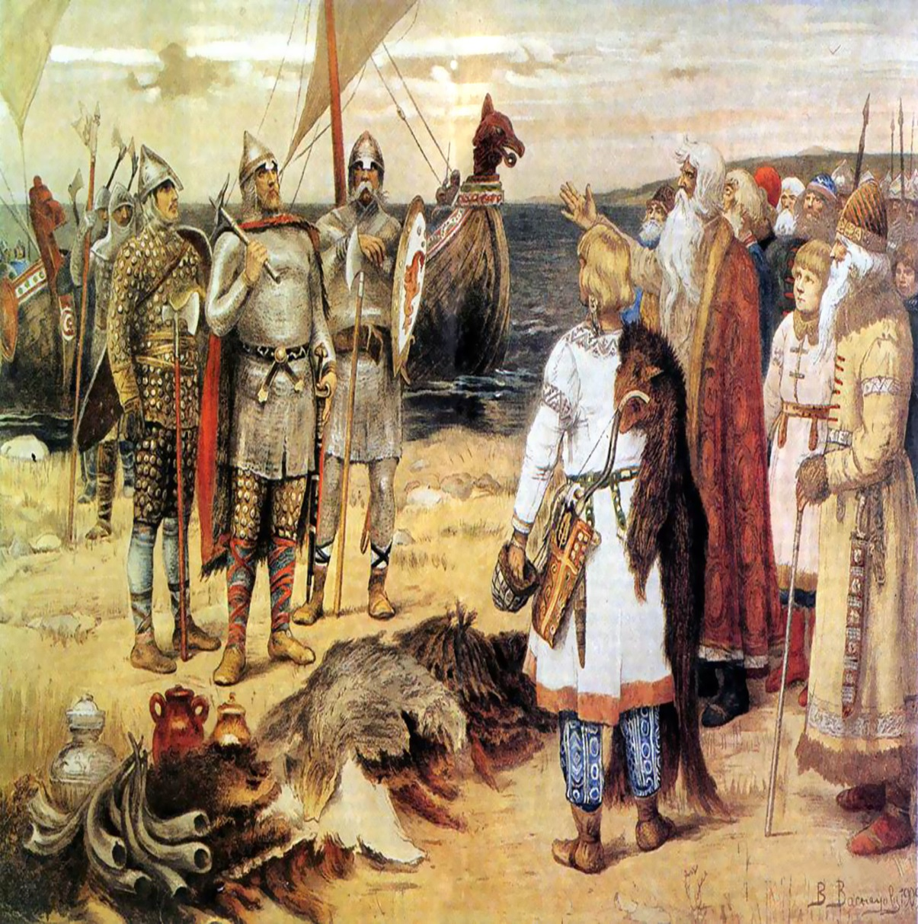
Принято полагать, что Русское государство началось с призвания варягов на Русь в роли правителей. На картине Виктора Михайловича Васнецова изображена одна из ключевых историй
«Повести временных лет», связанная с образованием Древнерусского государства, – легенда о призвании варягов.
В.М.Васнецов
Призвание варягов . (1909)

Slide 4
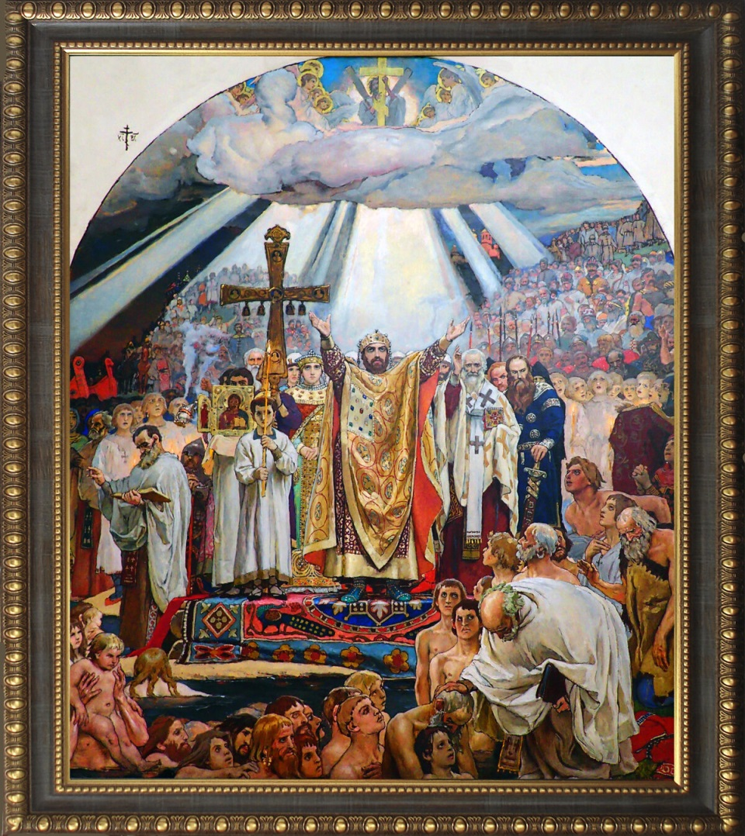
Картина запечатлевает один из особенно важных моментов истории древней Руси. Она красочно изображает сцену крещения Руси в 988 году, когда великий князь Владимир провёл массовое крещение русского народа в водах Днепра.
В.Васнецов
Крещение Руси. (1890)

Slide 5
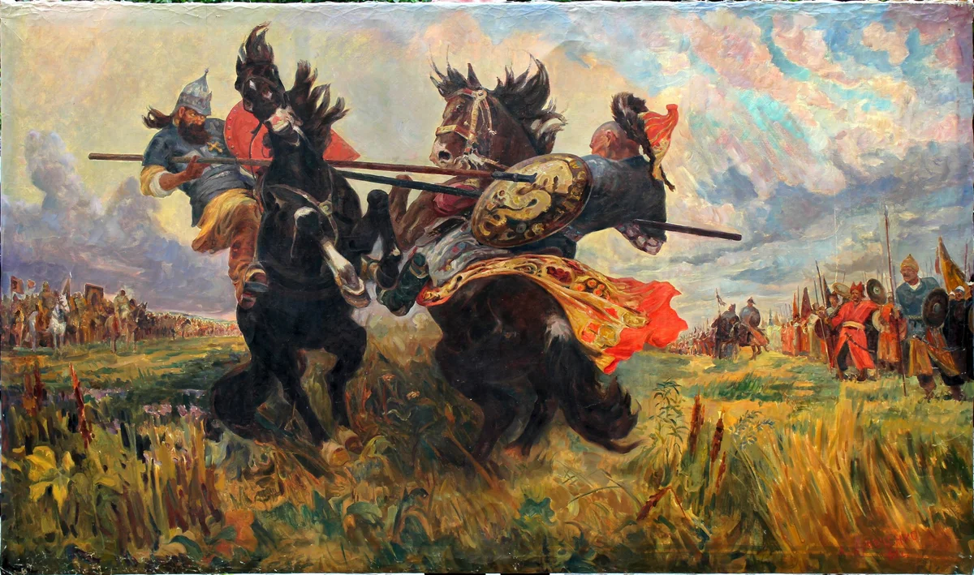
Куликовская битва, знаменовавшая собой начало освобождения Руси от татаро-монгольского ига, началась с поединка двух богатырей - русского Пересвета и татарина Челубея.
М. И. Авилов
Поединок Пересвета и Челубея (1943 )

Slide 6
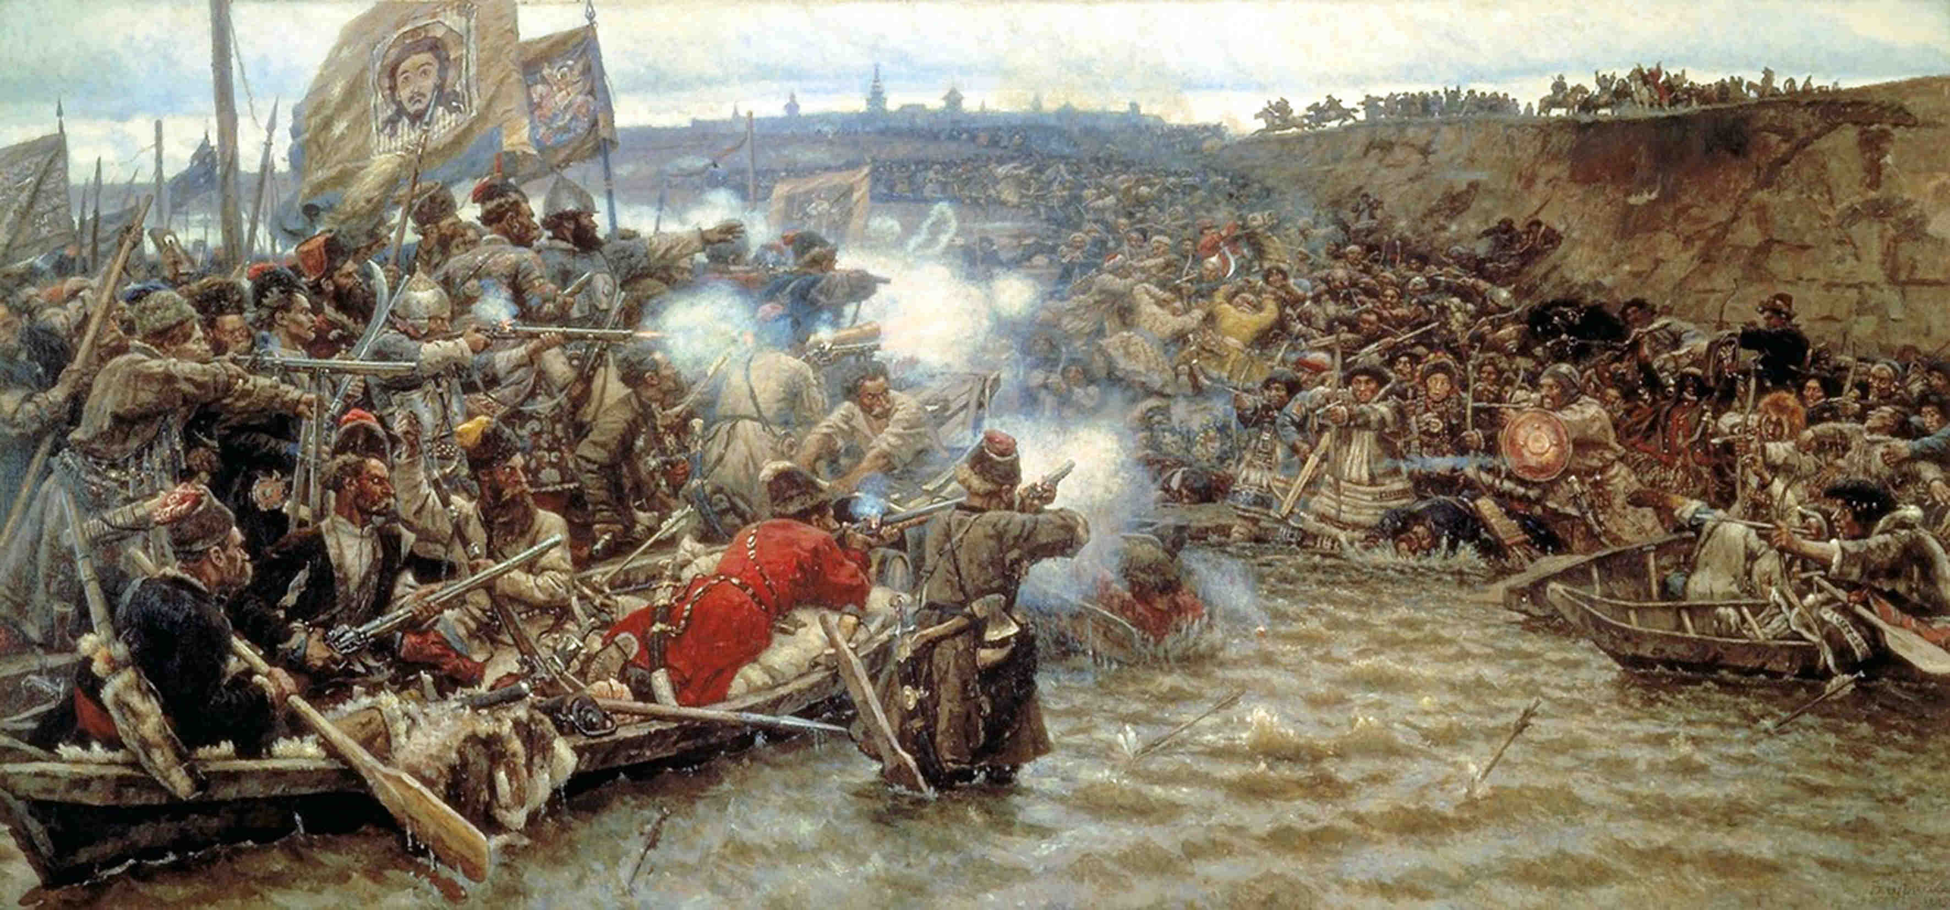
На картине изображён кульминационный момент Сибирского похода Ермака Тимофеевича
(1581—1585) - сражение 1582 года между казачьей
дружиной Ермака и огромным войском, собранным
сибирским ханом Кучумом.
В.Суриков
Покорение Сибири Ермаком Тимофеевичем. (1895)

Slide 7
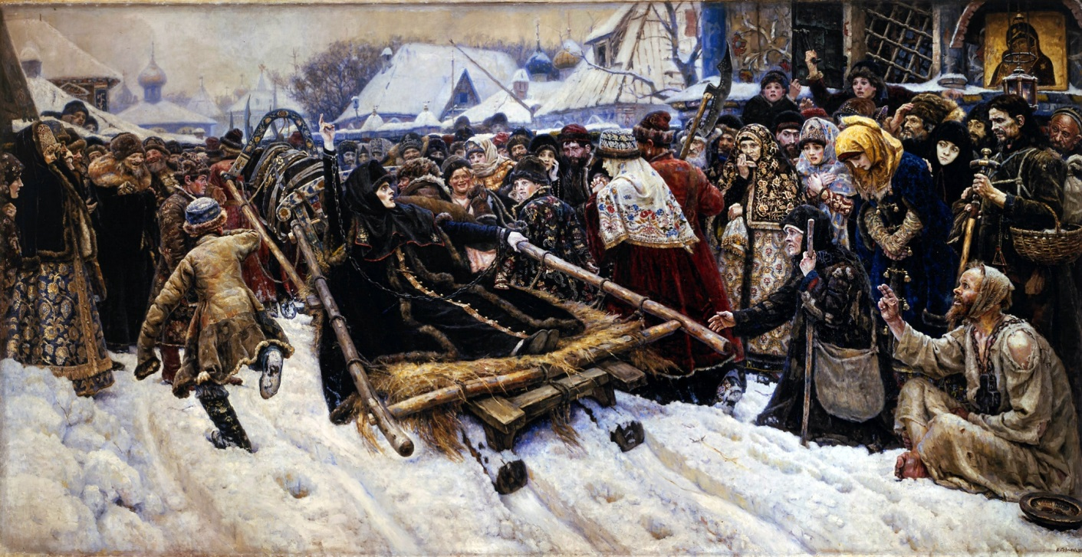
Картина повествует о расколе в русской православной церкви в середине ХVII столетия. Против церковных реформ патриарха Никона выступила оппозиция во главе с протопопом А.Петровым и боярыней Феодосией Морозовой. Активная противница нововведений была сослана в монастырь, где и погибла.
В.И.Суриков
Боярыня Морозова (1887)

Slide 8
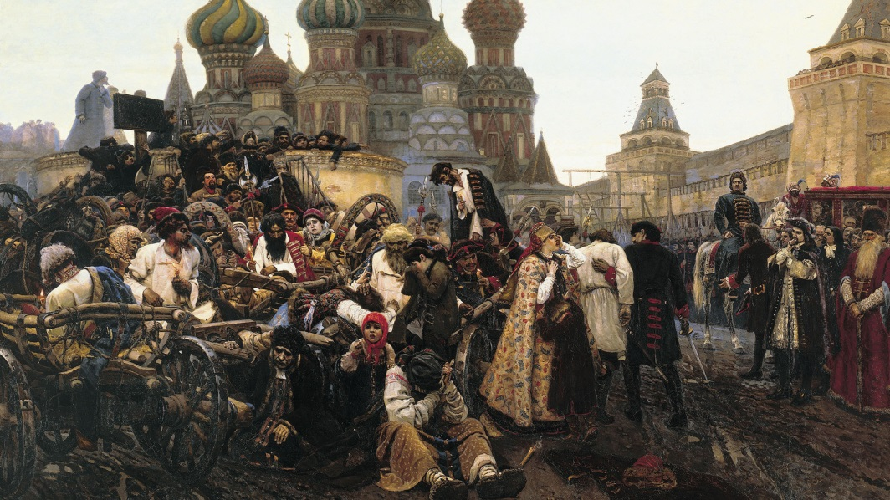
Тема произведения связана с историческими событиями конца XVII века — подавлением
Петром 1 стрелецкого бунта 1698 года, организованного царевной Софьей, и казнью мятежных стрельцов
В.Суриков
Утро стрелецкой казни. (1881)

Slide 9
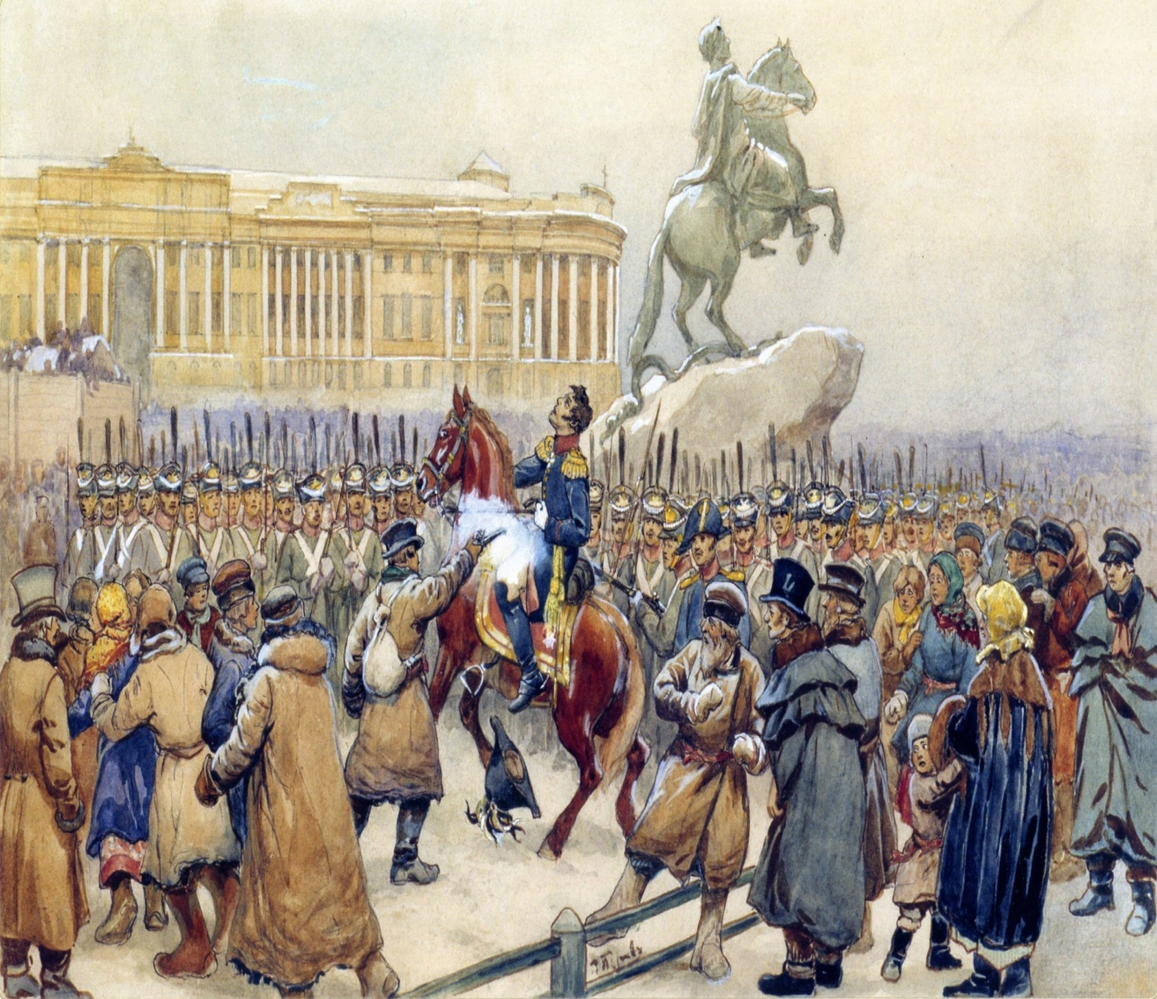
На картине запечатлён один из ключевых моментов восстания на Сенатской площади. Декабрист П.Г. Каховский, который накануне призывал к уничтожению императорской фамилии и вызывался лично убить Николая I, стреляет в генерал-губернатора Санкт-Петербурга М.А. Милорадовича.
Василий Перов Восстание декабристов 1870-1880-е годы

Slide 10
С годами живопись становится понятней, Мы к ней все чаще обращаемся опять. Московских пригородов солнечные пятна, Головки грезовской светящаяся прядь… С годами живопись становится нужнее, – Все остальное ускользает и течет. Стареет сцена и театры вместе с нею, Кино и музыка иные, что ни год. Одна лишь живопись внушает нам надежду, Что неизменными останутся всегда И эти складки у пророка на одежде, И эта серая в промоинах вода. И мироздания распавшиеся звенья Соединяются в музейной тишине, Где продлеваются летящие мгновенья, Запечатленные на сером полотне

